Slide 1
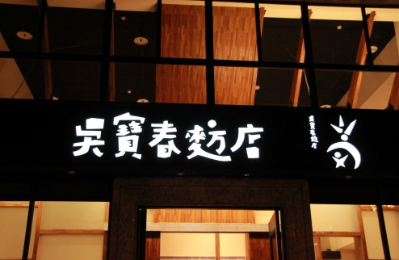
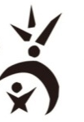
品牌體驗、認同、信任和滿意度對
品牌忠誠度建立的影響 —實證研究以吳寶春為例
報 告 者：謝碧霜
指導老師：李明聰 教授
單 位：高雄應用科技大學觀光與餐旅管理研究所

Slide 2

前言

Slide 3

研究動機
2010年吳寶春獲得歐式麵包組(Pain)世界冠軍
烘焙傳統產業如何在市場上占有一席之地，品牌建立是重要的
台灣烘焙產業商機高達八百億，未來具有相當大的商機與成長空間
在體驗備受關注的今日，如何藉由品牌體驗為消費者創造多元全新的感受進而提高品牌忠誠度，為行銷策略上的一大挑戰
品牌要求得長期的成功，要能激發消費大眾對該品牌的價值感，及客戶群對其忠誠不變的情感

Slide 4
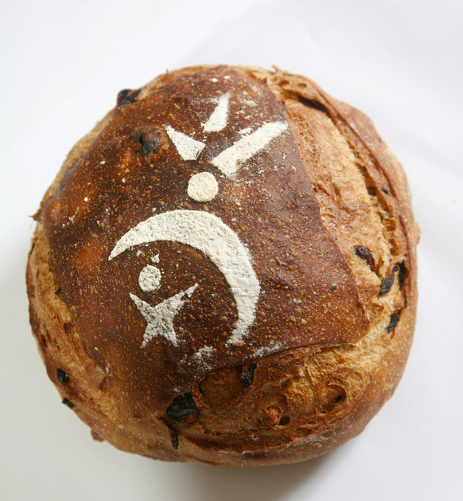
文 獻 回 顧

Slide 5
名詞定義
品牌體驗
消費者被品牌相關刺激所引發的一種主觀、內在和行為的反應，這些刺激包括品牌設計、識別、包裝、溝通和環境。(Brakus et al., 2009)
品牌認同
......一個積極的選擇性和意志的行為，出於滿足一個或多個自我定義(如「我是誰？」)需要......(Bhattacharya & Sen, 2003)

Slide 6
名詞定義
滿意度
隨著時間累計一般的情感對一個品牌的產品/服務評價 (Anderson et al., 2004)。
信任
可以有信心和可靠的完全相信互相交流的夥伴(Morgan & Hunt, 1994)。
品牌忠誠度
對一或多個替代品牌的多次偏好行為反應之選擇品牌決策單位(Jacoby & Chestnut, 1978)。

Slide 7
名詞關係
品牌體驗與滿意度、品牌信任、品牌忠誠度
體驗能提高品牌熟悉度和滿意度，牽引著品牌信任，最後反應品牌忠誠度，由此看來品牌體驗是品牌關係的初步條件(Ha & Perks, 2005)。

Slide 8
名詞關係
品牌認同與滿意度
品牌認同和生活方式的一致性，正面影響消費者的滿意度(Nam, Ekinci, & Whyatt, 2011)。
品牌認同與品牌信任
消費者對品牌認同感越強，自然對其品牌就有更強的信任，越著名的品牌/公司越受消費者的信任(Sichtmann, 2007; Walsh, Mitchell, Jackson, & Beatty, 2009)。

Slide 9
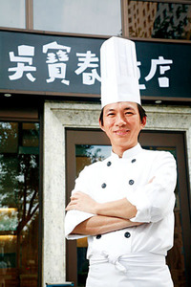
吳寶春(Wu Pao Chun)
吳寶春(Wu Pao Chun) 1969年生於台灣屏東縣內埔鄉，台灣知名麵包師。
吳寶春(Wu Pao Chun) 1969年生於台灣屏東縣內埔鄉，台灣知名麵包師。

Slide 10
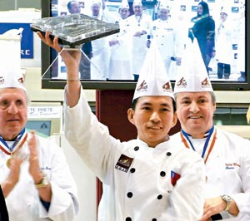
吳寶春(Wu Pao Chun)
2010年參加在法國巴黎舉行的首屆世界盃麵包大師賽獲得歐式麵包組(Pain)世界冠軍。

Slide 11

吳寶春(Wu Pao Chun)
2010年02月出版「柔軟成就不凡」

Slide 12
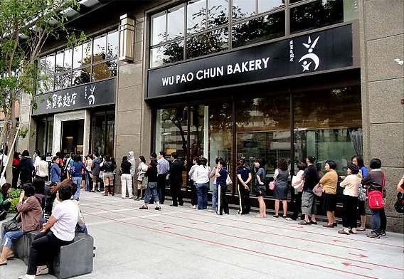
2010年10月底在高雄開設個人店面「吳寶春(麥方)ㄆㄤ店」

Slide 13
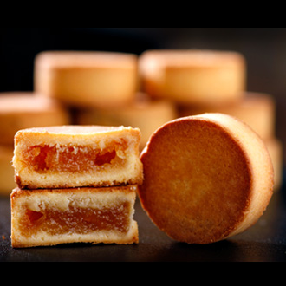
2011年05月以吳寶春母親之名成立「陳無嫌教育基金會」

Slide 14
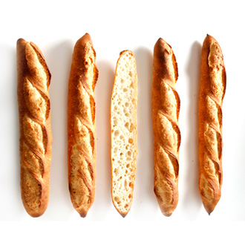
研 究 方 法

Slide 15
研究架構
本研究架構是以He、Li和Harris(2012)、Kim和Jones(2011)和Şahina、Zehirb和Kitapçıb(2011)的研究假設推論為依據。
滿意度
社經背景
品牌體驗
品牌忠誠度
品牌認同
品牌信任

Slide 16
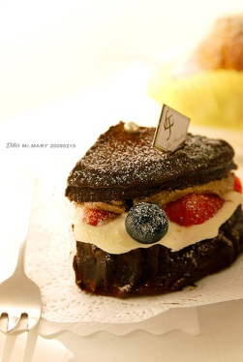
研究地點與對象
本研究之研究對象針對至吳寶春(麥方)ㄆㄤ店消費之消費者。
以「吳寶春(麥方)ㄆㄤ店」店門口處為抽樣地點。

Slide 17
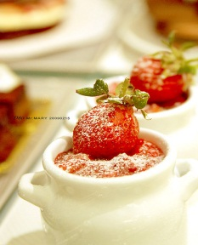
抽樣方法
以非機率抽樣法之便利抽樣法選取樣本。
使用問卷調查之方式來收集資料，計畫於2012年04月04日至2012年04月04日發放64份問卷施行預測並經信度分析與項目分析後，修改不適當、語意模糊、引導作答等類型的問題。
後於2012年04月06日至2012年04月08日發放問卷，發放問卷共337份，其中有效問卷330份，回收問卷有效率為98%。

Slide 18
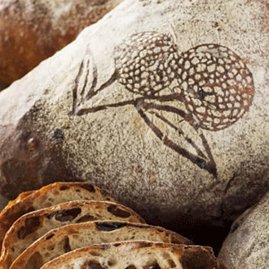
結果與討論

Slide 19
樣本「社經背景」資料次數統計分析
56.4 %
43.6 %
43.6 %
56.4 %
性別

Slide 20
樣本「社經背景」資料次數統計分析
57.0 %
43.0 %
婚姻狀況

Slide 21
樣本「社經背景」資料次數統計分析
40.0%
26.4%
19.10%
8.80%
4.20%
0.90%
0.60%
受訪者年齡

Slide 22
樣本「社經背景」資料次數統計分析
55.8%
15.5%
12.7%
2.4%
1.8%
11.8%
教育程度

Slide 23
樣本「社經背景」資料次數統計分析
26.4%
16.7%
18.2%
16.4%
6.4%
10.3%
5.8%
個人平均月收入

Slide 24
樣本「社經背景」資料次數統計分析
20.3%
13.9%
11.5%
10.3%
8.2%
8.2%
7.0%
5.2%
4.8%
4.8%
3.3%
1.8%
0.6%
受訪者職業
24

Slide 25
樣本「社經背景」資料次數統計分析
25.5%
74.5%
居住地區
25

Slide 26
樣本「社經背景」資料次數統計分析
其他
25.5%
新興區
10.9%
苓雅區
10.9%
居住地區
26

Slide 27
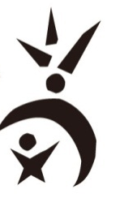
架構潛在變數經信度分析後的值皆高於0.70達可信程度

Slide 28
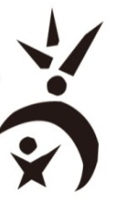

Slide 29

因素分析

Slide 30
比較適配指標(CFI)為0.97、適配度指標(GFI)是0.86
規範適配指標(NFI)為0.97 、增值適配指標(IFI)為0.97
以路徑分析分析本研究之架構模型，評估這些指標顯示出之結果為可接受的合適數據模型

Slide 31
模式1徑路圖

Slide 32
模式2徑路圖

Slide 33
模式3徑路圖

Slide 35

結 論 與 建 議

Slide 36
結論-研究樣本分析
研究結果發現因吳寶春(麥方)ㄆㄤ店位於學區與辦公大樓商業區附近，其主要消費群以25~34歲高學歷者和學生族群與服務業最多。
因區域性關係以「苓雅區」和「新興區」消費者居多。
因交通因素位於高雄市較偏遠山區消費者較少。
鑑於此，業者的行銷策略之運用，可多開發高雄市較偏遠山區之消費客群。
此外其外縣市消費者即佔25.5 %，可見品牌的吸引力即其重要性，驅使消費者慕名遠道而至。

Slide 37
結論-背景變項
消費者品牌關係中之品牌體驗、品牌認同、品牌滿意度、品牌信任和品牌忠誠度皆屬於中上良好程度。
消費者對吳寶春之品牌認同最高，結果已達成本章節之研究目的，品牌關係間的正相影響關係。

Slide 38
結論-變項中的潛在因素
品牌體驗之變項中存在於「感官」與「情感」兩個潛在因素
隨著時代變遷和社會價值觀不同，品牌體驗相對的有著潛移默化的變數。

Slide 39
結論-品牌關係模式驗證
模式一
顯示品牌關係與品牌忠誠度存在著4種來源，包含品牌體驗、品牌認同、滿意度和品牌信任。
品牌體驗影響滿意度、品牌信任和品牌忠誠度呈正相關。
品牌認同與滿意度和品牌信任呈正相關。
滿意度比品牌信任和品牌體驗對品牌忠誠度的影響更大。

Slide 40
結論-品牌關係模式驗證
模式二
品牌體驗與品牌忠誠度之間關係受滿意度與品牌信任介入影響。
消費者的品牌體驗牽動著滿意度與品牌信任，進而影響著品牌忠誠度。

Slide 41
結論-品牌關係模式驗證
模式三
品牌認同對品牌忠誠度有直接顯著影響。

Slide 42
結論
本研究從體驗的角度發展消費品牌關係模式是一適切可行的建構基礎。
「品牌關係模式」以「品牌體驗」、「滿意度」及「品牌信任」共同決定了消費者的「品牌忠誠度」。
「品牌認同」亦影響著「品牌忠誠度」。
驗證結果研究假設皆獲得實證支持。

Slide 43
建議-對業者行銷方面建議
藉由消費者品牌體驗，建立消費者心中品牌的專業形象。
關切消費者的滿意度和信任，調整經營方向和信譽的維持。
專業特點不可忽視。
提升吸引力。
品牌行銷在品牌體驗中推行其相關活動。
可參考此架構提出相關的行銷活動支出預算。

Slide 44
建議-對後續研究者的建議
本研究有助於更深入地了解品牌體驗、品牌認同、滿意度、品牌信任和品牌忠誠度之間的關係。
研究建議不同類型的烘焙業者應該使用不同之分析模式，以提供更廣泛的相關關係之研究。
進一步研究也可以仿效此模式使用不同的研究樣本，以便提供更多的理解認識。

Slide 45
研究限制
研究樣本限制
由於問卷發放時間只有 4 天的消費者樣本，因此抽樣未能普及，研究結果推論至其他消費者有其限制性。
測量模型上的限制
對於研究外其他可能影響因素並未加以討論。

Slide 46
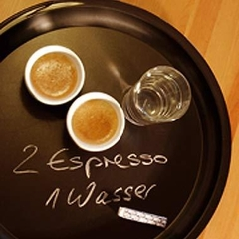
感謝聆聽敬請指正

